Slide 1
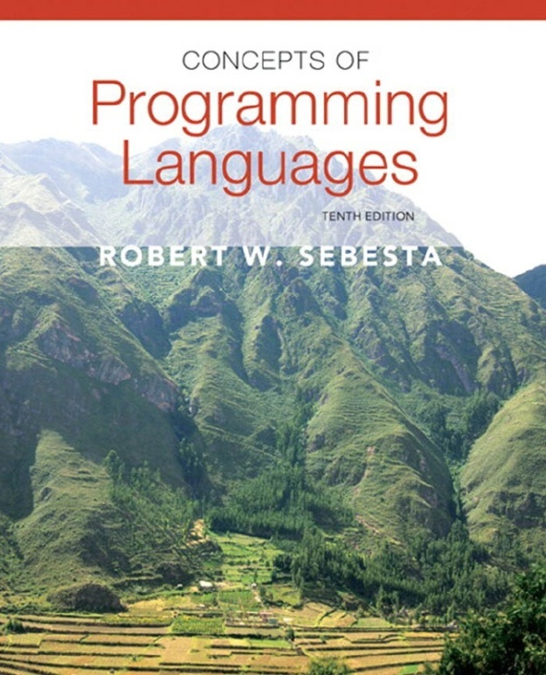
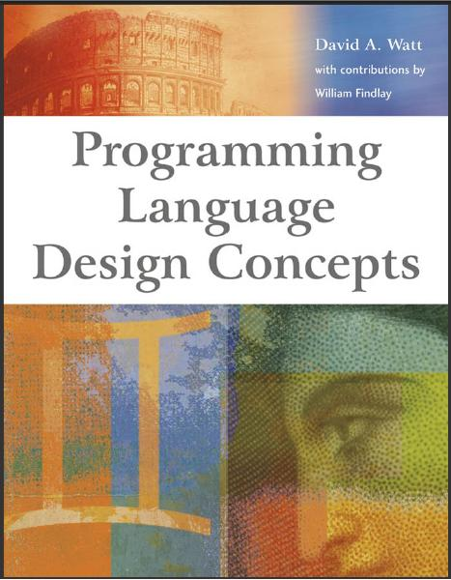
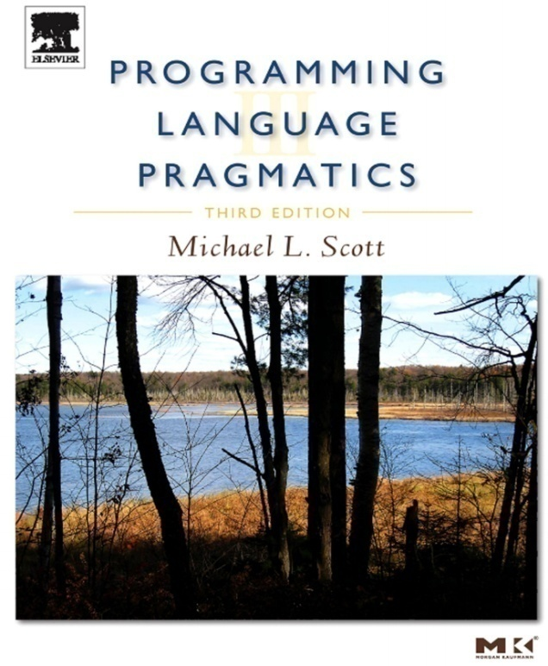
Bölüm 8: Altprogramlar

Slide 2
BÖLÜM 8- Konular
Yazılım Mühendisliği Açısından Altprogramlar
Altprogramların Özellikleri

Slide 3
8.1. YAZILIM MÜHENDİSLİĞİ AÇISINDAN ALTPROGRAMLAR
Bir programda birden çok kez etkin duruma getirilebilecek bir dizi deyimin bir isim altında gruplanması ile altprogramlar oluşturulur.
Böylece tek bir isim, bir dizi deyimi göstermekte ve bir soyutlama gerçekleştirmektedir.
Programlama dillerinde, programlama dillerinin gelişiminin ilk dönemlerinde tanıtılan işlev soyutlaması (Process abstraction) ve 1980'li yıllardan başlayarak popülerlik kazanan veri soyutlaması (Data abstraction) olmak üzere iki türlü soyutlama gerçekleştirilebilir.
Altprogramlar ile işlev soyutlaması amaçlanır. Altprogramların yazılım geliştirmeye önemli katkıları vardır.
Veri soyutlaması (Data abstraction) – daha sonraki bölümlerde anlatılacaktır.

Slide 4
8.1. YAZILIM MÜHENDİSLİĞİ AÇISINDAN ALTPROGRAMLAR
Kaynak Tasarrufu : Bir programda sıkça kullanılan işlemler için altprogramlar oluşturulması, programda tekrarları önleyerek, bellek ve zaman kazancı sağlar.
Soyutlama: Bir dizi deyiminin gruplanması ile oluşturulan alt programları kullanan deyimler, altprogramlar ile sadece parametreler aracılığıyla iletişim kurarlar. Bu nedenle altprogramlar, bir işlevinin gerçekleştirimin, o işlevi kullanan program deyimlerinden gizlenmesini sağlarlar. Örneğin, bir sıralama altprogramının algoritması, o altprogramı kullanan deyimler etkilenmeden değiştirilebilirler.
Modüler Programlar Geliştirilmesi: Altprogramlar, bir işin bir çok alt işe bölünmesini sağlayarak, program ayrıştırma için bir mekanizma sağlarlar. Bunun sonucu olarak bir yazılım üzerinde aynı anda birden fazla kişi çalışabilir.
Anlaşılabilirliğin Artması: Bir programın bir çok alt işlere bölünmesi, programların anlaşılabilirliğini artırarak, programların sınanmasını ve okunabilirliğini kolaylaştırır.
Kütüphaneler Oluşturulması:Bir çok dilde altprogram, birden çok uygulama arasında paylaşılabilir ve bir çok program tarafından kullanılabilir. Böylece birden fazla uygulama arasında paylaşılan altprogram kütüphaneleri oluşturulabilir.

Slide 5
Altprogramların esasları
Altprogramların genel özellikleri:
Altprogramın bir tane giriş yeri olur.
Altprogram çağırıldığında ve yürütülürken çağıran program bekler.
Çağırılan program bitince kontrol her zaman çağıran programa geri döner.

Slide 6
Temel tanımlamalar
Altprogram tanımı: Altprogram soyutlamasının betimlenmesi.
Altprogram çağırılması (subprogram call): altprogramın yürütülmesinin talep edilmesi.
Altprogram başlığı (subprogram header): adı, parametreleri ve ne tip bir altprogram olduğuna dair bilgiler.
Parametre profili: Altprogramın parametrelerinin sayısı, sırası ve tipleri.
Altprogram protokolü: Parametre profili ve eğer fonksiyonsa döndüğü değer tipi.
Altprogram bildirimi (subprogram declaration): protokol belirlenir ancak altprogramın gövdesi belirlenmez.
Resmi parametre (formal parameter): Altprogram başlığında listelenip altprogram içinde kullanılan parametre.
Gerçek parametre (actual parameter): Altprogram çağırılırken adres veya değeri için yazılan parametreler.

Slide 7
Altprogramlarda tasarım hususları
Hangi parametre geçirme (parameter passing) metotları uygulanacak?
Parametrelerin tipleri kontrol edilecek mi?
Lokal değişkenler statik mi, dinamik mi olacak??
Altprogram tanımlamaları başka altprogramların tanımlamalarında yer alabilecek mi (iç içe tanımlama)?
Eğer altprogramlar parametre olarak başka altprogramlara geçirilebilirse ve altprogramlar iç içe tanımlanabilirse bu durumda parametre ile geçen altprogramın referans çevresi (referencing environment) (erişilebilir tüm isimler ve bunların kapsamlarıdır) ne olacak?
Altprogramlar fazla yüklü (overloaded) (aynı isimli başka altprogramlar) olabilecek mi?
Altprogramların cinsine özgü (generic) (farklı çağrılarda farklı veri tiplerini işleyebilen) olmasına izin verilecek mi?

Slide 8
Lokal Referans Çevresi
Eğer lokal değişkenler yığıt dinamikse (stack-dynamic):
Avantaj:
a. Özyinelemeye destek.
b. Lokaller için ayrılan alan altprogramlar tarafından paylaşılabilir.
Dezavantajları:
a. Tahsis/geri verme zamanı.
b. Dolaylı adresleme. Çoğu bilgisayarda yavaş.
c. Altprogramlar geçmişe hassas değil. Altprogram bitince bütün lokal değerler unutuluyor.
Statik lokallerde avantaj ve dezavantajlar yer değiştirir.

Slide 9
Örnek 1
#include <stdio.h>
int count;
main( ) {
int i ;
for (i=0; i<=10; i++)
{ test( ) ; }
}
test( ) {
int i ;
static int count = 0;
count = count + 1 ;
}
Sanal adres uzayı
test::i
main::i
run-time
stack ptr
test::count
static var
ptr
count

Slide 10
Örnek 1
#include <stdio.h>
int count;
main( ) {
int i ;
for (i=0; i<=10; i++)
{ test( ) ; }
}
test( ) {
int i ;
static int count = 0;
count = count + 1 ;
}
 | Tip-bağlama | Bellek-bağlama
count | statik | statik
main::i | statik | stack-dinamik
test::i | statik | stack-dinamik
test::count | statik | statik

Slide 11
Lokal Referans Çevresi
Dil Örnekleri:
1. FORTRAN 77, 90, 95 – Özyineleme öngörülmediğinden lokal değişkenler statik. Dinamik için "recursive subroutine“ tanımlaması gerekli. Bu durumda "save" tanımlanmış değişkenler yine de statik olur.
2. C – ikisi de: static tanımlanmış değişkenler statik; varsayılan yığıt dinamik (stack dynamic).
3. Pascal, Java, ve Ada – sadece dinamik.

Slide 12
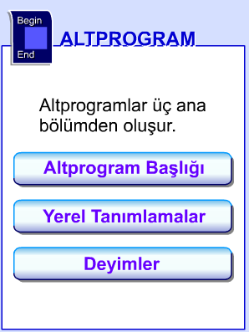
8.2.1. Altprogramların Bölümleri
Bir altprogram yandaki şekilde sıralanan bölümlerden oluşur.

Slide 13
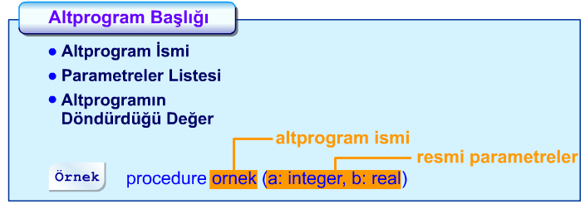
8.2.1.1. Altprogram Başlığı
Altprogram başlığı, izleyen program biriminin bir altprogram tanımı olduğunu, altprogram ismini, varsa parametreler listesini ve varsa altprogramın döndürdüğü değer tipini belirterek altprogramın arayüzünü oluşturur.
Bir altprogram başlığındaki parametrelere resmi (formal) parametreler adı verilir. Bir altprogramın parametre profili, resmi parametrelerinin sayısı, sırası ve tipini gösterir.

Slide 14
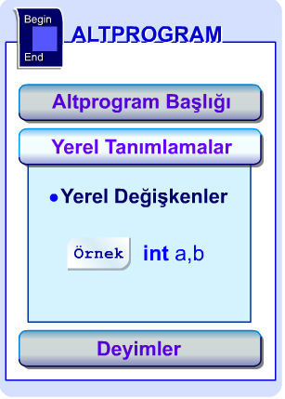
8.2.1.2. Yerel Tanımlamalar
Altprogram başlığından sonra yer alan tanımlamalar altprograma yerel olup, bu değişkenlere erişim altprogram deyimleri ile sınırlı olduğu için, yerel değişkenler olarak adlandırılır.
Bir altprogramda başvurulan bir ismin bir tanımlama ile bağlanması, o programlama dilinin kapsam kuralları ile belirlenir.

Slide 15
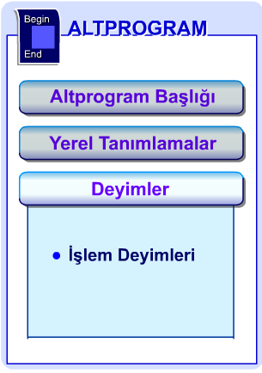
8.2.1.3. Deyimler
Altprogramın gerçekleştirdiği işlemler, bir dizi deyim olarak yer alır.
Yerel tanımlamalar ve çalıştırılabilir deyimler, altprogram gövdesini oluştururlar.

Slide 16
8.2.2. Yordam ve Fonksiyonlar
Bir altprogram, bir yordam veya bir fonksiyon olabilir.
İki altprogram türü arasındaki fark, fonksiyonların çağıran program birimine bir sonuç değeri döndürmelerinin şart olmasıdır.
Fonksiyon altprogramlar bir programlama dilinde var olan (built-in) işlemcilere benzer, yordam altprogramlar ise bir programlama dilinde var olan (built-in) deyimlere benzer olarak düşünülebilir.

Slide 17
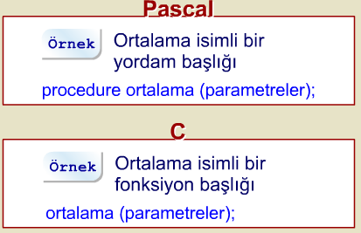
8.2.2. Yordam ve Fonksiyonlar
Pascal ve Ada'da Yordamlar: Yordamlar, Pascal ve Ada'da procedure anahtar kelimesi ile belirtilirler.
C'de Yordamlar: C'de yordamların belirtilmesi için özel bir anahtar kelime kullanılmaz.
C ve C++'da sadece fonksiyonlar yer alırsa da, bu fonksiyonlar yordamların işlevlerini de gerçekleştirebilirler (void fonksiyonlar).
Çoğu popüler imperative dilde hem fonksiyonlar hem de yordamlar bulunur. C ve C++'da sadece fonksiyonlar yer alırsa da, bu fonksiyonlar yordamların işlevlerini gerçekleştirebilirler.
FORTRAN'da genel özellikleri diğer dillerdeki yordamlara benzer olmakla birlikte, yordamlara SUBROUTINE ismi verilir.

Slide 18
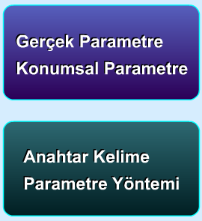
8.2.3. Parametreler
Resmi parametreler, altprogram başlığında bulunan parametreleri, parametre profili ise altprogramın resmi parametrelerinin sayısı, sırası ve tipini gösterir.
Bunlara ek olarak gerçek parametrelerin ve resmi parametrelerin ilişkilendirilmesi için kullanılan iki yöntem olan konumsal ve anahtar kelime parametre yöntemleri bulunmaktadır.

Slide 19
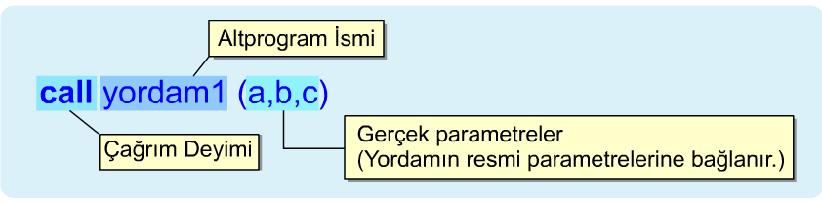
8.2.3.1. Yordam Çağırımı
Bir yordamın etkin duruma gelmesi için, özel bir çağırım deyimi kullanılmalıdır. Bu çağırım deyiminde, altprogramın ismine ek olarak, yordamın resmi parametreleriyle eşleştirilecek gerçek (actual) parametreler de yer alır.

Slide 20
8.2.3.1. Yordam Çağırımı
Diğer dillerden farklı olarak C'de özel bir çağrım deyimi yoktur ve sadece yordam isminin parametreleriyle birlikte yazılması, çağrım için yeterlidir.
Örnek: yordam1 (a,b,c);
deyimi ile yordam1 isimli yordam etkin duruma getirilmektedir.

Slide 21
8.2.3.1. Yordam Çağırımı
Bir yordam çağrımı gerçekleşince, etkin olan program birimindeki komutların çalışması durdurulur ve yordam etkin duruma geçer.
Yordam gövdesindeki komutlar çalıştırıldıktan sonra etkinlik, yeniden çağrımın yapıldığı program birimine geçirilir ve yordam çağrım deyimini izleyen ilk deyim etkin olur.

Slide 22
8.2.3.2. Gerçek/Resmi parametrelerin eşleşmesi:
1. Konumsal (Positional)
Eğer bir yordam çağrımında gerçek parametreler ile resmi parametreler arasındaki bağlama, parametrelerin çağrım deyimindeki ve yordam başlığındaki konumuna göre yapılıyorsa, bu parametrelere konumsal (positional) parametre adı verilir.
Bir çok programlama dilinde uygulanan bu yöntem, parametre sayısı az olduğu zaman kullanışlıdır.
Dezavantaj: parametre sayısı artınca karıştırılabilir.
Birçok dilde resmi ve gerçek parametreler eşleşmelidir. Ancak, C, C++, Java ve Perl'de eksiklik durumunda eşleşme programcının sorumluluğundadır. Bu durum belirsiz parametreli fonksiyonlara izin verir.

Slide 23
8.2.3.2. Gerçek/Resmi parametrelerin eşleşmesi:
2. Anahtar kelime
Resmi parametreler anahtar kelime olarak kullanılarak gerçek parametrelerle eşleştirilirler.
ADA örneği, SORT(LIST => A, LENGTH => N).
Avantaj: sıra önemli değil.
Dezavantaj: kullanıcı resmi parametre adını bilmelidir.
C++, Fortran 95, Ada ve PHP'de resmi parametrelerin varsayılan değeri olabilir:
procedure SORT(LIST : LIST_TYPE;
LENGTH : INTEGER := 100);
...
SORT(LIST => A);

Slide 24
8.2.3.2. Gerçek/Resmi parametrelerin eşleşmesi:
3. Değişken sayılı parametreler
C#
public void DisplayList(params int[] list) {
... }
myObject.DisplayList(2, 4, 6, 8);
Ruby, Python gibi dillerde de bu özellik var.

Slide 25
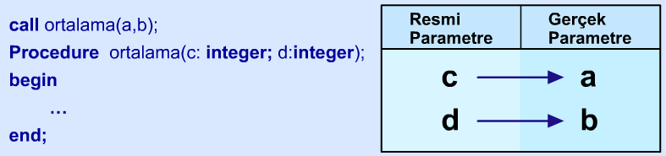
8.2.3.1.1. Konumsal Parametreler
Aşağıdaki örnekte görüldüğü gibi bir çağrım deyimi ile etkin duruma geçen ortalama yordamında, c resmi parametresi, a gerçek parametresi ile, d resmi parametresi, b gerçek parametresi ile bağlanıyorsa, konumsal parametreler yaklaşımı uygulanmıştır.

Slide 26
8.2.3.1.2. Anahtar Kelime Parametre Yöntemi
Gerçek ve resmi parametreler arasındaki bağlamayı konuma göre belirlemek yerine, her iki parametrenin de ismini belirterek gösterme, anahtar kelime parametre yöntemi olarak adlandırılır.
Bu durumda çağırım deyiminde, hem resmi, hem de gerçek parametrelerin isimleri belirtilir.

Slide 27
8.2.3.1.2. Anahtar Kelime Parametre Yöntemi
Örneğin aşağıdaki yordam çağrımında, uzunluk gerçek parametresi, altuzunluk resmi parametresine bağlanmaktadır.
Anahtar kelime parametre yöntemi, parametre sayısının çok olduğu durumda yararlı bir yöntemdir.
Ada ve FORTRAN 90'da hem anahtar kelime hem de konumsal parametreler yöntemi kullanılabilmektedir.

Slide 28
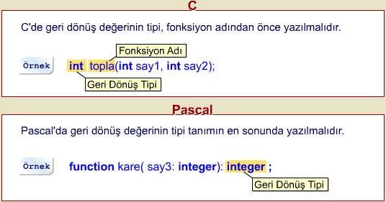
8.2.3.2. Fonksiyon Çağırımı

Slide 29
8.2.3.2. Fonksiyon Çağırımı
Fonksiyonlar gerekli parametrelerle birlikte yer aldıkları ifadenin çalışması ile etkin duruma geçerler. Bir fonksiyon etkin olunca, o fonksiyonun çalışması tamamlanıncaya kadar, etkin olan program birimi durdurulur.
Bir fonksiyonun çalışması bitince, sonuç olarak tek bir değer üretirler ve bu değer, fonksiyonu çağıran ifadeye döndürülerek fonksiyon çağrısının yerini alır. Böylece etkinlik yeniden ilk program birimine geçer.
Geri Dönüş Tipi:
Fonksiyonlar bir değer geri döndürdükleri için, fonksiyon tanımında sonuç olarak geri döndürülen değerin tipi belirtilmelidir.

Slide 30
8.2.4. Parametre Aktarım Yöntemleri
Bir yordam etkin duruma getirilirken, çağrım deyimindeki gerçek parametreler ile yordamın resmi parametrelerine farklı değerler aktarılabilir.
Gerçek parametreler yordamlara aktarılacak değerleri gösterdikleri için, değişken, sabit veya ifade olabilir.
Resmi parametreler ise bu değerleri tutacak bellek yerlerini gösterdikleri için değişken olmak durumundadır.

Slide 31
8.2.4. Parametre Aktarım Yöntemleri
Veri Akışı Modelleri:
Bir yordam, resmi parametrelerinin değerini veya resmi parametre olmayan ancak erişebildiği değişkenlerin değerlerini değiştirebilir.
Resmi parametreler, içeri, dışarı ve hem içeri hem de dışarı modeli uygulayabilirler.

Slide 32
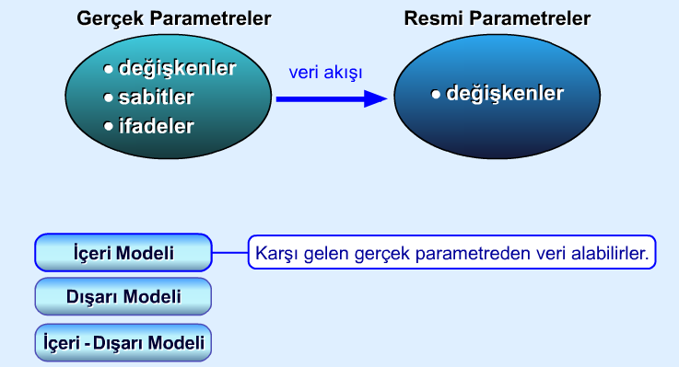
8.2.4. Parametre Aktarım Yöntemleri

Slide 33
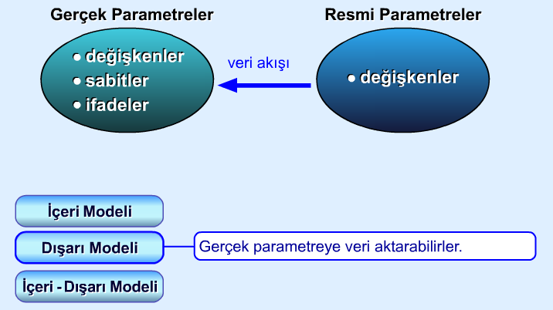
8.2.4. Parametre Aktarım Yöntemleri

Slide 34
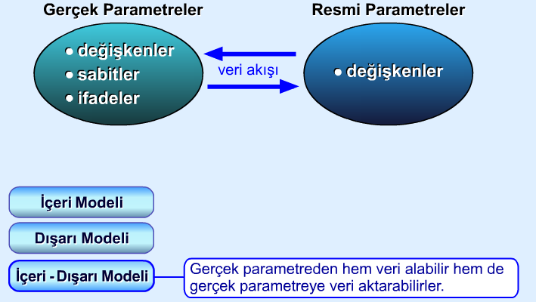
8.2.4. Parametre Aktarım Yöntemleri

Slide 35
8.2.4. Parametre Aktarım Yöntemleri
Caller
(sub(a, b, c))
Call
Callee (void sub (int x, int y, int z))
1
a
x
İçeri modeli
Return
2
b
y
Dışarı modeli
Call
c
z
3
İçeri/Dışarı modeli
Return

Slide 36
8.2.4. Parametre Aktarım Yöntemleri
Resmi parametreler ve gerçek parametreler arasındaki veri akışı, parametre aktarım yöntemlerine göre gerçekleştirilir.
Değer ile çağırma, sonuç ile çağırma, değer ve sonuç ile çağırma yöntemlerinde, gerçek ve resmi parametreler arasındaki veri fiziksel olarak kopyalanarak aktarılmakta, başvuru ile çağırma yönteminde ise veri yerine verinin erişim yolu aktarılmaktadır.

Slide 37
8.2.4.1. Değer ile Çağırma (Call by Value)
Değer ile çağırma yöntemi, içeri modelinin gerçekleştirimidir. Bu yöntemde resmi parametre, karşı gelen gerçek parametrenin değeriyle ilklendikten sonra, altprograma yerel bir değişken olarak nitelendirilir.
Gerçek parametre, sabit, değişken veya ifade olabilir.
Bu yöntem, sadece gerçek parametreden resmi parametreye değer geçişi olduğu için en güvenilir parametre aktarım yöntemidir. Ancak, bu değer geçişi sırasında fiziksel olarak veri kopyalanması gerçekleşir . Yani, resmi parametre için de bellek ayrılması gerekir.

Slide 38
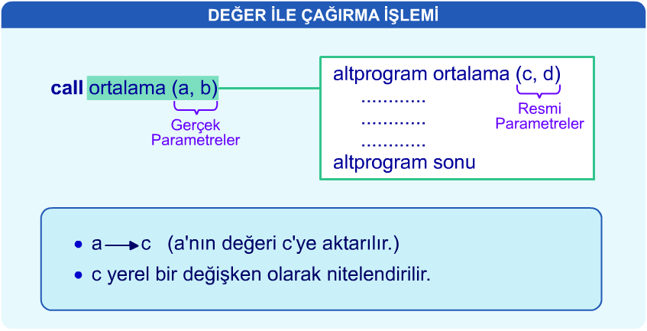
8.2.4.1. Değer ile Çağırma (Call by Value)

Slide 39
Değer ile Çağırma (Örnek)
main( ) {
int a = 6;
int b = 4;
Cswap(a, b);
// a = 6
// b = 4
}
temp=6
d=4
6
c=6
c=6
Cswap(int c, int d) {
int temp = c;
c = d;
d = temp;
}
4
b=4
b=4
Cswap stack noktası
a=6
a=6
main stack noktası

Slide 40
8.2.4.1. Değer ile Çağırma (Call by Value)
void f(int x) {
x = 3;
}
int main() {
int x = 0;
f(x);
printf("%d\n", x);
}
Sadece gerçek parametreden formal parametreye değer geçişi olduğu için en güvenilir parametre aktarım yöntemidir
Programın çıktısı= 0 olacaktır.

Slide 41
8.2.4.1. Değer ile Çağırma (Call by Value)
Gerçek parametre, resmi parametrenin yığındaki yerine kopyalanır
Resmi parametrenin değişimi gerçek parametreye yansımadı!
void f(int x) {
x = 3;
}
x
0
0
x
3
int main() {
int x = 0;
f(x);
printf("%d\n", x);
}

Slide 42
8.2.4.2. Sonuç ile Çağırma (Call by Result)
Sonuç ile çağırma yöntemi, dışarı modelinin gerçekleştirimidir.
Bu yöntemde çağırım deyimi ile altprograma bir değer aktarılmazken, gerçek bir parametreye karşı gelen resmi parametrenin değeri, altprogram sonunda, denetim yeniden çağıran programa geçmeden önce, gerçek parametreyi gösteren değişkene aktarılır. Bu tanımlamadan anlaşıldığı gibi, gerçek parametrenin değişken olması zorunludur.
Gerçek parametreye karşı gelen resmi parametre, altprogramın çalışması süresince yerel değişkendir.
Bu yöntemin uygulanmasındaki güçlük, gerçek parametrenin değerinin resmi parametreye aktarılmasının önlenmesidir.

Slide 43
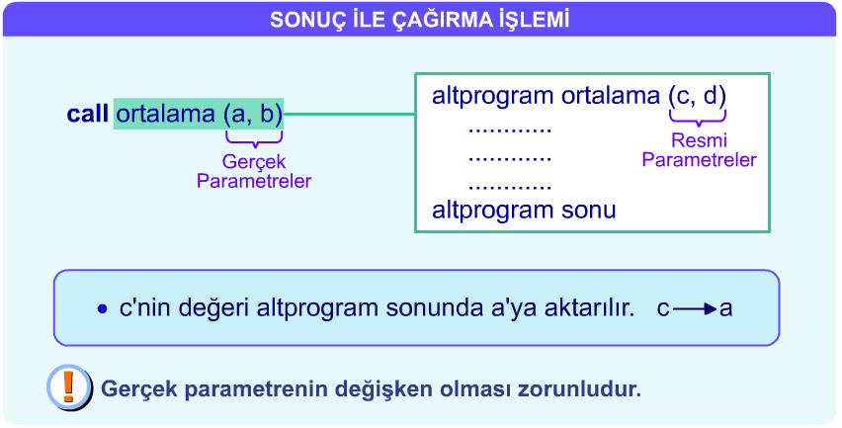
8.2.4.2. Sonuç ile Çağırma (Call by Result)

Slide 44
Sonuç ile Çağırma (Örnek)
caller( ) {
int a ;
int b ;
foo(a, b);
// a = 6
// b = 4
}
d
=4
=4
c
=6
foo(int c, int d ) {
c = 6 ;
d = 4 ;
}
=6
b
foo stack noktası
a
caller stack noktası

Slide 45
void plus(by-value int a, by-value int b, by-result int c)
{ c = a+b;
}
void f()
{ int x = 3; int y = 4; int z; plus(x, y, z);
write z;
}
Çıktı: 7

Slide 46
m, n : integer;
procedure r (k,j:integer)
begin
k := k+1;
j := j+2;
end r;
…
m := 5;
n := 3;
r(m,n);
write m,n;
r prosedüründe hata: başlatılmayan parametreler kullanamaz!

Slide 47
8.2.4.3. Değer ve Sonuç ile Çağırma (Call by Value Result)
Değer ve sonuç ile çağırma yöntemi, içeri-dışarı modelinin gerçekleştirimi olup, değer ile çağırma ve sonuç ile çağırma yöntemlerinin birleşimidir.
Bu yöntemde, gerçek parametrenin değeri ile karşı gelen resmi parametrenin değeri ilklendikten sonra resmi parametre, altprogramın çalışması süresince yerel değişken gibi davranır ve altprogram sona erdiğinde resmi parametrenin değeri gerçek parametreye aktarılır. Bu yöntemde de gerçek parametrenin değişken olması zorunludur.
Bu yöntemin dezavantajları, parametreler için birden çok bellek yeri gerekmesi ve değer kopyalama işlemlerinin zaman almasıdır.

Slide 48
Değer ve Sonuç ile Çağırma (Örnek)
integer a = 3 ;
integer b = 1 ;
integer k[10] ;
k[3] = 7;
swap(a, b);
swap(b, k[b]);
temp
temp
=3
=3
b=1
b=7
3
3
a=3
a=3
1
swap stack noktası
7
swap stack noktası
…..
k[3]
=7
3
procedure swap(a : in out integer,
b : in out integer) is
temp : integer;
begin
temp := a ;
a := b ;
b := temp ;
end swap;
k[2]
k[1]
k[0]
b=1
3
7
a=3
1
main stack noktası

Slide 49
int x=0;
int main()
{
f(x);
……
}
void f(int a) {
x=3;
a++;
}
x’in son değeri değer-sonuç aktarımına göre 1 olacaktır.
Parametreler için birden çok bellek yeri gerekmesi ve değer kopyalama işlemlerinin zaman almaktadır.

Slide 50
{
m,n : integer;
procedure r (k,j : integer)
begin
k := k+1;
j := j+2;
end r;
…
m := 5;
n := 3;
r(m,n);
write m,n;
}
Çıktı: 6 5

Slide 51
8.2.4.4. Başvuru ile Çağırma (Call by Reference)
Başvuru ile çağırma yöntemi de gerçek ve resmi parametreler arasında iki yönlü veri aktarımı sağlar.
Ancak önceki yöntemlerden en önemli farkı, altprograma verinin adresinin aktarılmasıdır.
Bu adres aracılığıyla altprogram, çağıran program ile aynı bellek yerine erişebilir ve gerçek parametre, çağıran program ve altprogram arasında ortak olarak kullanılır.

Slide 52
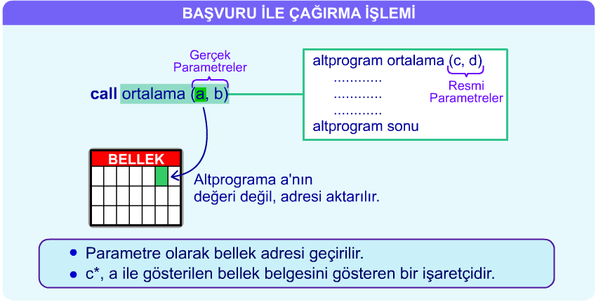
8.2.4.4. Başvuru ile Çağırma (Call by Reference)

Slide 53
Başvuru ile Çağırma (Örnek)
caller( ) {
int a = 3 ;
int b = 1 ;
int k[10] ;
k[3] = 7;
swap(&a, &b) ;
swap(&b, &k[b]) ;
}
temp=3
temp=3
d=2004
d=2020
c=2000
c=2004
2024
2020
2016
2012
2008
2004
2000
…..
swap stack noktası
k[3]
swap stack noktası
=7
3
k[2]
swap(int *c, int *d ) {
temp = *c;
*c = *d ;
*d = temp ;
}
k[1]
k[0]
b=1
3
7
a=3
1
caller stack point

Slide 54
(C++)
temp=3
temp=3
caller( ) {
int a = 3 ; int b = 1 ;
int k[10] ;
k[3] = 7;
swap(a, b) ;
swap(b, k[b]) ;
}
&d=2004
&d=2020
&c=2000
&c=2004
2024
2020
2016
2012
2008
2004
2000
…..
swap stack noktası
swap stack noktası
k[3]
=7
3
k[2]
k[1]
swap(int &c, int &d ) {
temp = c;
c = d ;
d = temp ;
}
k[0]
b=1
3
7
a=3
1
caller stack noktası
Notes:
stack implementation difference

Slide 55
Değer modeli – başvuru modeli
b = 2;
c = b; b = b +1;
a = b + c;
Değer modeli
Başvuru modeli
a
5
a
6
b
2
3
b
2
3
c
2
c

Slide 56
Gerçek parametreye kapalı olarak gösterge ya da referans geçir
Eğer fonksiyon ona yazarsa gerçek parametre değişir
void f(int x) {
x = 3;
}
x
0
3
x
int main() {
int x = 0;
f(x);
printf("%d\n", x);
}

Slide 57
x : integer;
procedure foo(y : out integer)
y := 3;
print x;
. . .
x := 2;
foo(x);
print x;
Eğer y başvuru ile geçirilmişse program iki kere 3 yazar.
Eğer y değer/sonuç ile geçirilmişse önce 2 sonra 3 yazar.

Slide 58
Başvuru ile çağırma-Değer sonuç ile çağırma
{ y: integer;
procedure p(x: integer)
{ x := x + 1;
x := x + y;
}
…
y := 2;
p(y);
write y;
}
Sonuç (başvuru ile çağırma): 6
{ y: integer;
procedure p(x: integer)
{ x := x + 1;
x := x + y;
}
…
y := 2;
p(y);
write y;
}
Sonuç (değer-sonuç ile çağırma): 5

Slide 59
8.2.4.4. Başvuru ile Çağırma (Call by Reference)
Yöntemin Avantajı:
Başvuru ile çağırma yönteminin en önemli üstünlüğü, aktarımın hem yer hem de zaman açısından etkin olmasıdır.
Değer ve sonuç ile çağırma yönteminde olduğu gibi bellek yeri veya kopyalama zamanı gerekli değildir.
Yöntemin Dezavantajı:
Bu yöntemin dezavantajı, resmi parametrelere erişim için verilerin aktarıldığı yöntemlere göre fazladan bir dolaylı erişim gerektirmesidir.
Ayrıca eğer sadece çağıran programdan altprograma değer aktarılması isteniyorsa, bu yöntemde gerçek parametrenin bellekteki yerine altprogram tarafından ulaşılabildiği için, değerinde istenmeyen değişiklikler yapılabilir.

Slide 60
8.2.4.5. İsim ile Çağırma (Call by Name)
İsim ile çağırma yöntemi de bir içeri-dışarı modeli için gerçekleştirimdir.
Bir gerçek parametre isim ile çağırma yöntemi ile aktarıldığında, altprogramda gerçek parametreye karşı gelen resmi parametrenin bulunduğu her yere metinsel olarak gerçek parametre yerleştirilir.
Eğer gerçek parametre bir sabit değerse, isim ile çağırma yöntemi, değer ile çağırma yöntemi ile aynı şekilde gerçekleşir.
Eğer gerçek parametre bir değişkense, isim ile çağırma yöntemi başvuru ile çağırma yöntemi ile aynı şekilde gerçekleşir.

Slide 61
8.2.4.5. İsim ile Çağırma (Call by Name)
İsim ile çağırma yönteminin gerçekleştirilmesi güçtür ve kullanıldığı programların hem yazılmasını hem de okunmasını karmaşıklaştırabilir.
Bu nedenle ALGOL 60 ile tanıtılan isim ile çağırma yöntemi, günümüzde popüler olan programlama dillerinde uygulanmamaktadır.
Haskell; isim ile çağırma; parametreler
burada değerlendirilir
let add x y = x + y
let z = add (add 3 1) (add 4 1)‏
add x y = x + y
z = add (add 3 1) (add 4 1)‏
OCaml; değer ile çağırma; parametreler
burada değerlendirilir

Slide 62
void f(by-name int a, by-name int b)
{ b=5; b=a;
}
int g()
{ int i = 3; f(i+1,i); write i;
}
Çıktı: 6

Slide 63
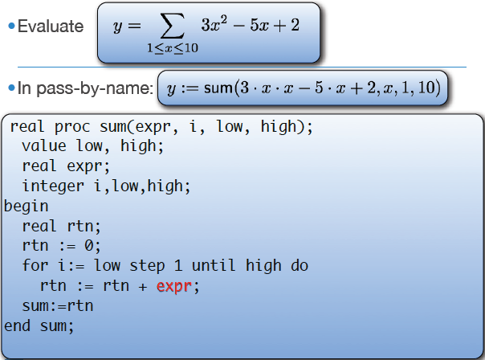
Değerlendir
İsim ile çağırma:

Slide 64
{ c: array [1..10] of integer;
m, n : integer;
procedure r (k, j : integer)
begin
k := k+1;
j := j+2;
end r;
/* set c[n] to n */
m := 2;
r(m, c[m]);
write m, c[m];
}
m:= m+1
c[m] := c[m] + 2
m c[ ]
2 1 2 3 4 5 6 7 8 9 10
3 1 2 5 4 5 6 7 8 9 10

Slide 65
8.2.4.6. Çağırma Yöntemlerinin Karşılaştırılması
Değer ile çağırma yöntemi güvenli ama çoğu durumda yetersiz bir parametre aktarım yöntemi olmakta, değer ve sonuç ile çağırma ve başvuru ile çağırma yöntemleri ise, yeterince güvenli olmayan ama gerek duyulan aktarım yöntemleri olmaktadır.

Slide 66
Programlama Dili | Değer | Sonuç | Değer-Sonuç | Başvuru (Referans) | İsim
FORTRAN IV |  |  |  | X
Fortran 77 |  |  | X
ALGOL 60 | seçimlik |  |  |  | X
ALGOL W |  |  | X
C++ | X |  |  | X
PASCAL, Modula2 | X |  |  | seçimlik
ADA | X | X | X | X
Java | X |  |  | X

Slide 67
Parametre Geçirme Metotları (1)
Çağıran program
Altprogram
…
int result = myFunc (10, “val”);
…
int myFunc (int a, char *s) {
…
}
Değer
Ulaşım Yolu
Call-by-Value
Duplicated uzaya ihtiyaç duyar
Pass-by-Reference
(Call-by-Reference)
Dolaylı adreslemeye ihtiyaç duyar
Pass-by-Value (In Mode)

Slide 68
Parametre Geçirme Metotları (2)
Çağıran program
Altprogram
…
char *str = “val”;
int result = myFunc (10, str);
…
int myFunc (int a, char *s) {
…
}
Pass-by-Result (Out Mode)
Pass-by-Reference (Inout Mode)

Slide 69
Parametre geçirmenin stack gerçekleştirmesi
Call-by-Value
Return-by-Value
Pass-by-Value-Result
Pass-by-Reference

Slide 70
ÖRNEKLER
Üç çağırma yöntemini altında aşağıdaki programı göz önüne alalım
Her biri için, i’nin değerini ve hangi a[i] (eğer varsa) değiştirildiğini bulalım
int i = 1;
void p(int f, int g) {
g++;
f = 5 * i;
}
int main() {
int a[] = {0, 1, 2};
p(a[i], i);
printf("%d %d %d %d\n",
i, a[0], a[1], a[2]);
}

Slide 71
Örnek: Değer ile çağırma
int i = 1;
void p(int f, int g) {
g++;
f = 5 * i;
}
int main() {
int a[] = {0, 1, 2};
p(a[i], i);
printf("%d %d %d %d\n",
i, a[0], a[1], a[2]);
}
i
a[0]
a[1]
a[2]
f
g
1
0
1
2
1
1
5
2

Slide 72
Örnek: Başvuru ile çağırma
int i = 1;
void p(int f, int g) {
g++;
f = 5 * i;
}
int main() {
int a[] = {0, 1, 2};
p(a[i], i);
printf("%d %d %d %d\n",
i, a[0], a[1], a[2]);
}
i
a[0]
a[1]
/g
/f
a[2]
1
0
1
2
2
10
2
10

Slide 73
Örnek: isim ile çağırma
int i = 1;
void p(int f, int g) {
g++;
f = 5 * i;
}
int main() {
int a[] = {0, 1, 2};
p(a[i], i);
printf("%d %d %d %d\n",
i, a[0], a[1], a[2]);
}
i
a[0]
a[1]
a[2]
1
0
1
2
i++;
a[i] = 5*i;
2
10
2
10
a[i] ifadesi ihtiyaç duyulmayıncaya kadar
değerlendirilmez, bu durumda
i değiştirildikten sonraya kadar

Slide 74
ÖRNEKLER: Çağırma Yöntemleri
Değer ile çağırma
Çıktı:
(5,6,5)
var y:integer;
procedure A(x:integer);
begin
write(x);
x := 1;
write(y+x);
end;
begin
y := 5;
A(y);
write(y);
end;

Slide 75
ÖRNEKLER: Çağırma Yöntemleri
Başvuru ile çağırma
Çıktı:
(5,2,1)
var y:integer;
procedure A(x:integer);
begin
write(x);
x := 1;
write(y+x);
end;
begin
y := 5;
A(y);
write(y);
end;

Slide 76
ÖRNEKLER: Çağırma Yöntemleri
Sonuç ile çağırma
Çıktı:
(??,6,1)
var y:integer;
procedure A(x:integer);
begin
write(x);
x := 1;
write(y+x);
end;
begin
y := 5;
A(y);
write(y);
end;

Slide 77
ÖRNEKLER: Çağırma Yöntemleri
Değer/Sonuç ile çağırma
Çıktı:
(5,6,1)
var y:integer;
procedure A(x:integer);
begin
write(x);
x := 1;
write(y+x);
end;
begin
y := 5;
A(y);
write(y);
end;

Slide 78
Parametre olarak çok boyutlu diziler
Eğer çok boyutlu bir dizilim bir altprograma parametre olarak geçirilirse, derleyici doğru adresleme yapabilmek için dizilimin tanımlama boyutlarını bilmek ister.

Slide 79
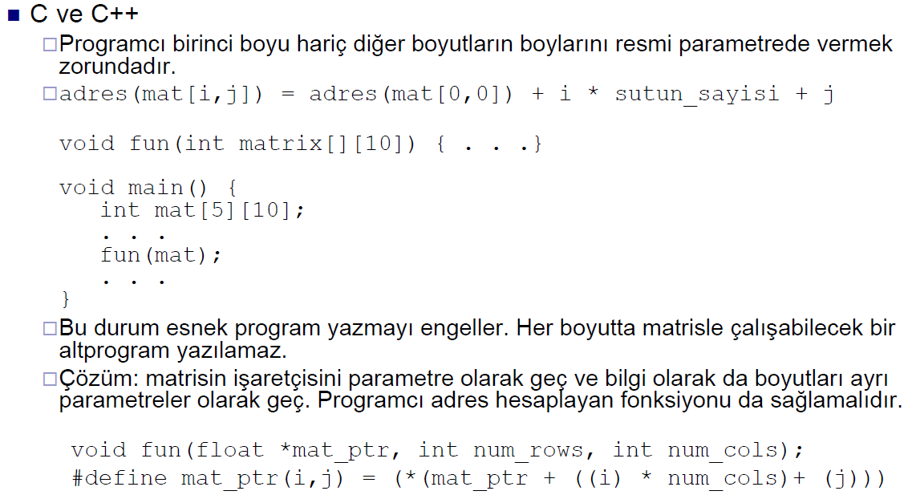
Parametre olarak çok boyutlu diziler

Slide 80
Pascal
Problem değil, dizilimin boyu dizilimin parçası.
Ada
Kısıtlanmış dizilimler – Pascal gibi.
Kısıtlanmamış dizilimler – boyutlar nesnenin bir parçası (Java da benzer).
Java, C#
Ada gibi
Pre-90 FORTRAN
Resmi parametrelerde dizilimle birlikte boyutları da geçilebilir.
SUBPROGRAM SUB(MATRIX, ROWS, COLS, RESULT)
INTEGER ROWS, COLS
REAL MATRIX (ROWS, COLS), RESULT
...
END.

Slide 81
8.2.5. C'de Parametre Aktarımı
C Dili'nin Özellikleri:
C'de parametre aktarımını incelemeden önce, C dilinin özelliklerini hatırlamakta yarar vardır.
Bir C programı, bir dizi fonksiyon, tip ve değişken tanımından oluşur. Tipler ve değişkenler, bir fonksiyona yerel olarak tanımlanabilir ancak bir fonksiyon, bir diğerine yerel tanımlanamaz. C'de bir tanımlamanın kapsamı ya bir fonksiyon içinde, ya da birlikte derlenen tüm fonksiyonlara genel özelliktedir.

Slide 82
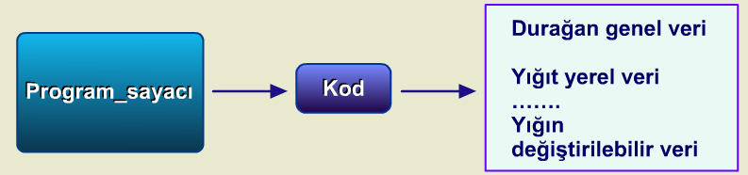
8.2.5. C'de Parametre Aktarımı
Çalışan bir C programının elemanları aşağıdaki şekildeki bellek düzeninde görülmektedir.
C'de değişken tanımlamaları, {..} içinde tanımlanan bloklar içinde bulunabilir.
C'de bir blok, bir dizi tanımlama ve deyimden oluşur, ancak bir blok bir fonksiyon tanımını içermez.

Slide 83
8.2.5. C'de Parametre Aktarımı
C'de Değer ile Çağırma Yöntemi:
C'de fonksiyonlara değer geçirmek için sadece değer ile çağırma yöntemi uygulanmaktadır.
Örneğin, aşağıdaki animasyonda görülen örnekte altpro1 isimli fonksiyonda değeri değiştirilen "a" değişkeni genel (global) "a" değişkeni değil, yerel değişken "a" olmaktadır.

Slide 84
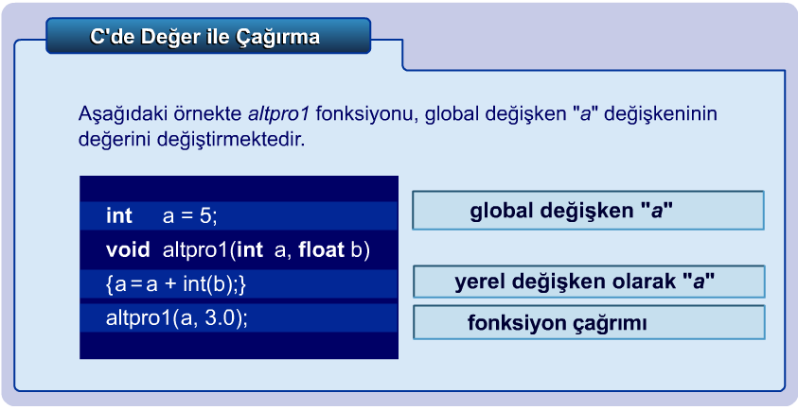
8.2.5. C'de Parametre Aktarımı

Slide 85
8.2.5. C'de Parametre Aktarımı
C'de Başvuru ile Çağırma Yöntemi:
Eğer global değişken "a" nın değeri değiştirilmek isteniyorsa, yani başvuru ile çağırma yönteminin uygulanması isteniyorsa, göstergeler kullanılarak aktarım yapılmalıdır.
Aşağıdaki animasyonda görülen örnekte altpro1 fonksiyonu, global değişken "a" değişkeninin değerini değiştirmektedir. Burada görüldüğü gibi, C'de başvuru ile çağırma yöntemini sağlamak için göstergeler kullanılmalıdır.

Slide 86
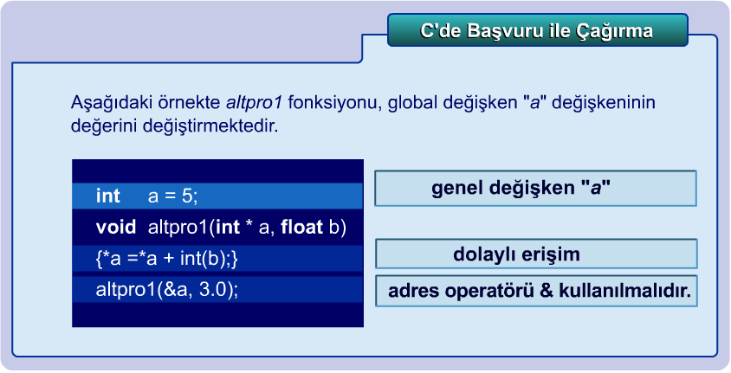
8.2.5. C'de Parametre Aktarımı

Slide 87
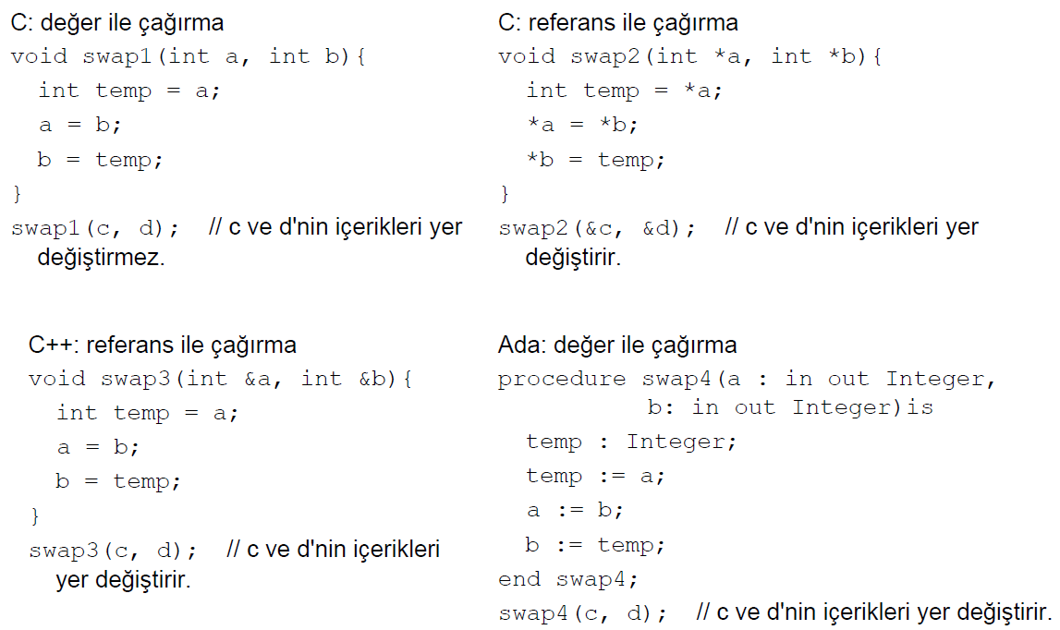
Parametre aktarım örnekleri

Slide 88
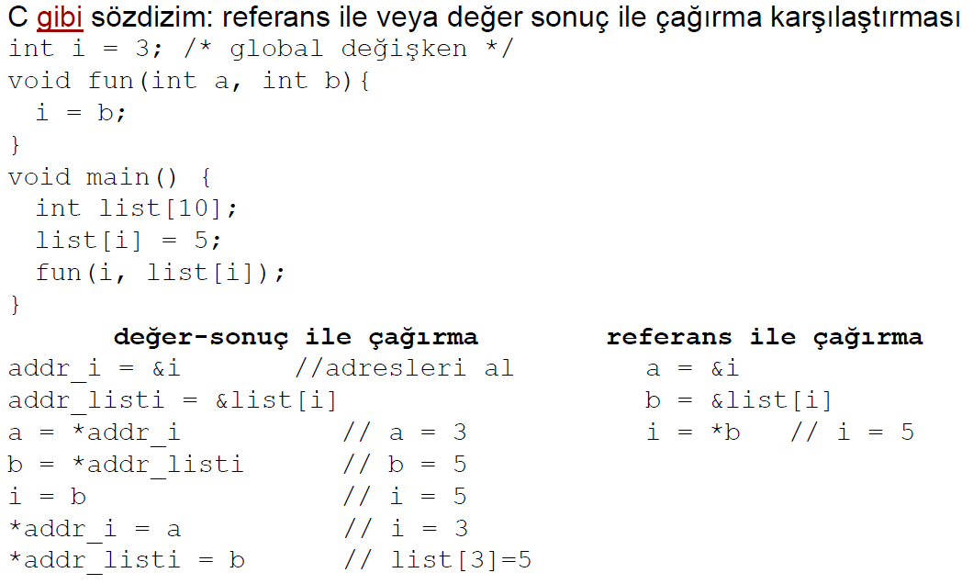
Parametre aktarım örnekleri

Slide 89
Çok boyutlu dizi parametresi
fun(int a[ ][ ][ ]) {
a[3][4][5] = 4321;
}
main( ) {
int a[10][20][25] ;
a[3][4][5] = 1234 ;
fun(a);
}
// derleyici hatası
fun(int a[ ][ ][25]) {
a[3][4][5] = 4321;
}
main( ) {
int a[10][20][25];
a[3][4][5] = 1234;
fun(a);
}
// derleyici hatası
fun(int a[ ][20][25]) {
a[3][4][5] = 4321;
}
main( ) {
int a[10][20][25];
a[3][4][5] = 1234;
fun(a);
// a[3][4][5] = 4321
}
Dizi için heap-dynamic değişkenler kullan
int *a; a = (int *) malloc(sizeof(int) * m * n);
Dizi değişkenini m ve n ile yalnız başına geçir
fun(int *a, int num_rows, int num_cols)
a[i, j] == *(a + i * num_cols + j)

Slide 90
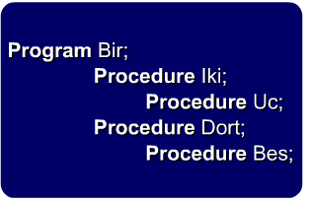
8.2.6. Pascal'da Parametre Aktarımı
Altprogramlar, Pascal'da, C'dekinden farklı olarak içiçe yuvalanabilir.
Yandaki şekilde verilen yapıdaki bir Pascal programında Program Bir'de tanımlı bir değişken, hem Bir, hem Iki, hem Uc, hem Dort, hem de Bes yordamlarında görünür.
Iki yordamında tanımlı değişken, Iki ve Uc de görünür. Uc yordamında tanımlanan değişken ise sadece Uc de görülür.

Slide 91
8.2.6. Pascal'da Parametre Aktarımı
Başvuru ile çağırma gerçekleştirmek için var anahtar kelimesi kullanılır.
var ile, çıktı: (5,2,1).
var, olmaksızın çıktı: (5,6,5)
var y:integer;
procedure A(var x:integer);
begin
write(x);
x := 1;
write(y+x);
end;
begin
y := 5;
A(y);
write(y);
end;

Slide 92
Parametre olan altprogram isimleri
Etmenler:
1. Altprogramın parametre tipleri kontrol edilecek mi?
Erken Pascal ve FORTRAN 77 kontrol etmez.
Sonraki Pascal versiyonları ve FORTRAN 90 kontrol eder.
Ada altprogramların parametre olarak geçilmesine izin vermez.
Java metot isimlerinin parametre olarak geçilmesine izin vermez.
C ve C++ parametre olarak fonksiyon geçer (fonksiyon göstericileri ile) ve parametrelerinin tipleri kontrol edilebilir.

Slide 93
Parametre olan altprogram isimleri
2. Parametre olarak geçilen bir altprogramın doğru referans çevresi
(referencing environment)?
Olasılıklar:
a. Çağıran altprogramın referans çevresi:
yüzeysel bağlama (shallow binding)
b. Parametre olarak çağrılan altprogramın referans çevresi:
derin bağlama (Deep binding)
c. Çağıran altprogramın, çağrılan altprograma parametre olarak geçtiği referans çevresi
Özel bağlama (Ad hoc binding) (Hiç kullanılmamış).
Statik kapsamlı (static-scoped) diller için derin bağlama en doğalıdır.
Dinamik kapsamlı (dynamic-scoped) diller için yüzeysel bağlama en doğalıdır.

Slide 94
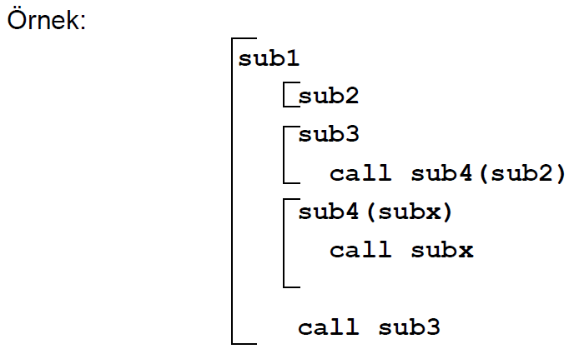
Parametre olan altprogram isimleri
sub2 sub4'ün parametresi olarak çağırıldığında referans çevresi nedir?
Yüzeysel bağlama (Shallow binding) => sub2, sub4, sub3, sub1
Derin bağlama (Deep binding) => sub2, sub1

Slide 95
Parametre olarak fonksiyonlar
int Plus (int num) {
return num + num ;
}
int Square (int num) {
return num * num;
}
void Execute(int seed,
int (*pF)(int)) {
return pF(seed) ;
}
int main( ) {
int Result ;
int (*pF)(int) ;
pF = Plus;
Result = Execute(3, pF);
// Sonuç = 6
pF = Square;
Result = Execute(3, pF);
// Sonuç = 9
}

Slide 96
Parametre olarak fonksiyonlar
function sub1 () {
var x;
function sub2 () {
alert(x);
};
function sub3 () {
var x;
x = 3;
sub4 (sub2);
};
function sub4 (subx) {
var x;
x = 4;
subx ();
};
x = 1;
sub3 ();
}; // JavaScript
Shallow Binding – the reference environment of the call statement is passed to the subprogram
X = 4
Deep Binding – the environment of the definition of the passed subprogram
X = 1
Ad Hoc Binding – the environment of the call statement that passes the subprogram as an actual parameter
X = 3

Slide 97
8.3. Fazla yüklü altprogramlar Overloaded Subprograms
Aynı referans çevresinde başka bir altprogramla aynı isimde olan altprograma "Fazla yüklü altprogram" (overloaded subprogram) denir.
C++, Java, C# ve Ada yerleşik fazla yüklü altprogramlara sahiptirler ve yazılımcılar isterlerse kendi fazla yüklü altprogramlarını yazabilirler.
C++, Java ve C#'da parametrelerinin farklılığından hangi altprogramın kullanılacağına karar verilir.
Ada'da altprogramın döneceği değer de seçimde rol oynayabilir. Ada karışık modlu ifadelere izin vermediğinden bu özellik faydalıdır.
Örneğin iki parametreleri aynı ama "integer" ve "float" dönen iki fun fonksiyonu olsun.
A, B : Integer;
. . . .
A := B + Fun(7);
Bu durumda derleyici tam sayı dönen fonksiyonu kullanır.

Slide 98
8.4. Cinsine özgü (jenerik) altprogramlar (Generic Subprograms)
Farklı etkinleştirmelerde farklı tiplerde parametre alabilen altprogramlara cinsine özgü (generic) veya çok biçimli (polymorphic) altprogram denir. Fazla yüklü altprogramlar özel çok biçimlilik oluştururlar.
Hazırlamış bir altprogramın değişik veri yapıları için kullanılması, farklı veri yapıları için farklı altprogramlar hazırlanmaması ana motivasyon kaynağıdır.
Olası parametre tipleri bir tip ifadesinde tanımlanmış, cinsine özgü (generic parameter) parametre alan altprogramlara parametrik çok biçimliliği olan altprogram denir.

Slide 99
Parametrik çok biçimliliğe (parametric polymorphism) örnekler
1. Ada
Ada altprogramları ve paketlerinde tipler (Types), altsimge kapsamı (subscript range), sabit değerler gibi özellikleri cinsine özgü olabilir.
generic
type element is private;
type vector is array (INTEGER range <>) of element;
procedure Generic_Sort (list: in out vector);

Slide 100
Cinsine özgü altprogramlar (örnekler)
procedure Generic_Sort (list : in out vector)
is temp: element;
begin
for i in list'FIRST.. i'PRED(list'LAST) loop
for j in i'SUCC(i)..list'LAST loop
if list(i) > list(j) then
temp := list(i);
list(i) := list(j);
list(j) := temp;
end if;
end loop; -- for j
end loop; --for i
End Generic_Sort
procedure Integer_Sort is new Generic_Sort
(element => INTEGER; vector => INTEGER_ARRAY);

Slide 101
Cinsine özgü altprogramlar (örnekler)
Yukarıdaki somutlaştırmaya kadar jenerik tanım (bir önceki sayfa) için bir kod üretilmez. Ne zaman ki yukarıdaki somutlaştırma gerçekleştirilir, derleyici Generıc_Sort'un tamsayıları sıralayan versiyonu olan Integer_Sort alt fonksiyonunu üretir.
Ada'da fonksiyon isimlerinin parametre olamadığı düşünülürse, bu yöntem çok amaçlı fonksiyon hazırlamak açısından da faydalıdır. Bir sonraki örneğe bakalım.

Slide 102
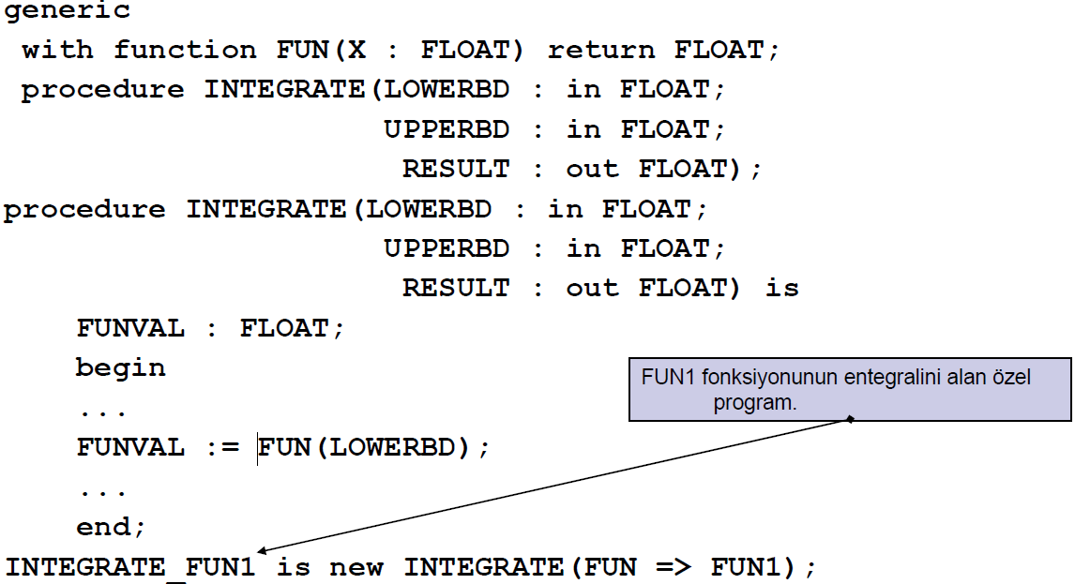
Cinsine özgü altprogramlar (örnekler)

Slide 103
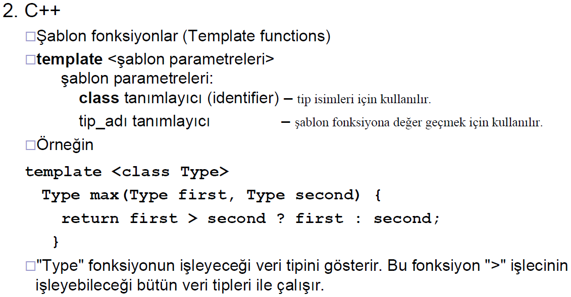
Cinsine özgü altprogramlar (örnekler)

Slide 104
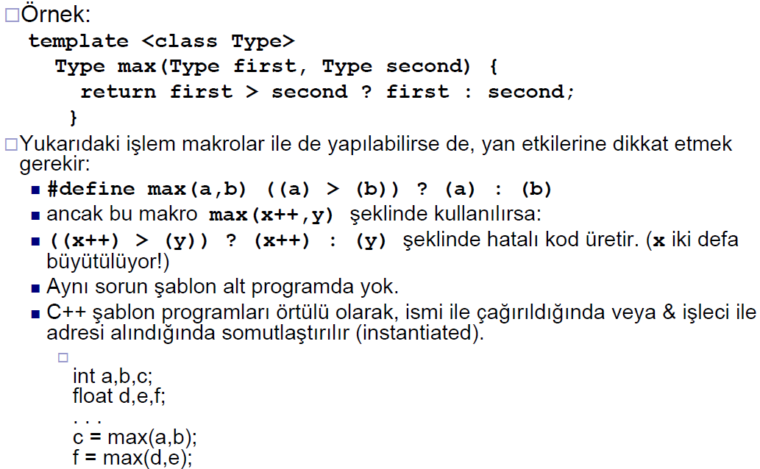
Cinsine özgü altprogramlar (örnekler)

Slide 105
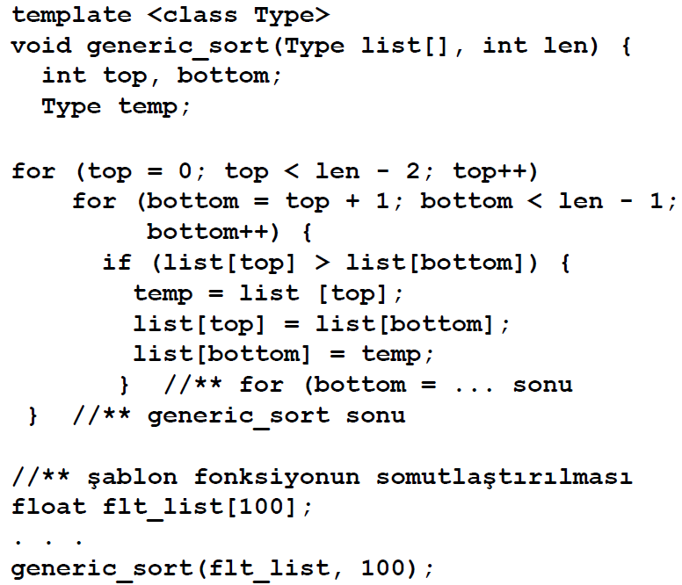
Cinsine özgü altprogramlar (örnekler)

Slide 106
Cinsine özgü altprogramlar (örnekler)
Java 5.0 - Java 5.0 ve C++’arasındaki soysal farklar: 1. Java 5.0’de soysal parametreler sınıflandırılmış olmalıdır
2. Java 5.0 ‘de soysal yöntemler sadece bir kere doğru olarak soysal yöntemler olarak örneklendirilmelidir 3. Sınırlamalar sınıf aralıklarına göre belirtilmelidir ki soysal yöntemler soysal parametreler olarak geçebilsin 4. Soysal parametrelerin joker türleri

Slide 107
Cinsine özgü altprogramlar (örnekler)
Java 5.0 (devam)
public static <T> T doIt(T[] list) { … }
- parametreler soysal elemanların dizileridir (T türün ismidir)
- Bir çağrım:
doIt<String>(myList);
Soysal parametrelerin sınırları olabiir:
public static <T extends Comparable> T
doIt(T[] list) { … }
Soysal tür Comparable arabirimini uygulayan bir sınıf olmalıdır

Slide 108
Cinsine özgü altprogramlar (örnekler)
Java 5.0 (devam)
Joker türleri
Collection<?> Derleme sınıfları için bir joker türüdür
void printCollection(Collection<?> c) {
for (Object e: c) {
System.out.println(e);
}
}
-Herhangi bir derleme sınıfı için çalışabilir

Slide 109
Cinsine özgü altprogramlar (örnekler)
C# 2005 - Java 5.0 ile benzer soysal yöntemleri destekler - Bir fark: etkin tür parametreler derleyici tanımlanmamış türüne ulaşabilirse,bir çağrı atlanabilir
Diğer – C# 2005 jokerleri (wildcard) desteklemez

Slide 110
Cinsine özgü altprogramlar (örnekler)
F#
Soysal tür dışında bir parametre türü veya bir işlemin dönüş türü saptanamıyorsa-otomatik genelleştirme
Böyle türler bir kesme işareti veya bir har ile belirtilir,örn., ′a
Fonksiyonlar genel parametreleri tanımlayabilir
let printPair (x: ′a) (y: ′a) =
printfn ″%A %A″ x y
- %A her tür için format koddur
-Bu parametreler kısıtlı tür değillerdir

Slide 111
Cinsine özgü altprogramlar (örnekler)
F# (devam)
Eğer parametrelerin fonksiyonları aritmetik operatörler ile kullanılıyorlarsa hatta parametreler soysal olarak belirtilse bile
Tür sonuç çıkarmaları(inferencing)ve tür zorlamalarının(coercions) eksikliği yüzünden, F# soysal fonksiyonları C++, Java 5.0+,ve C# 2005+’dan çok daha az kullanışlıdır

Slide 112
Cinsine Özgü Altprogramlarda Tasarımla ilgili Etmenler
1. Yan etkilere izin verilecek mi?
a. İki yönlü parametreler (Ada izin vermez)
b. Lokal olmayan referans (hepsi izin verir)
Yukarıdakilere izin verildiği zaman yan etkiler
(parametrelerin değişme olasılığı) kaçınılmazdır.
2. Ne tip dönülen değere izin verilecek?

Slide 113
Altprogramlarda Tasarımla ilgili etmenler
Olası dönülen tipler için Dil örnekleri:
1. FORTRAN, Pascal – sadece basit tipler dönerler.
2. C – fonksiyonlar ve dizilimler hariç her tip (fonksiyonlar ve dizilimler göstericiyle dönülür).
3. Ada – her tip (altprogramlar tip değildir bu nedenle dönülmez ama göstericisi dönülebilir).
4. C++ – C gibi, ayrıca kullanıcı tanımlı tipler ve "class" dönülebilir.
5. Java ve C# – Bu iki dilde fonksiyonlar yoktur ancak onlar gibi işlem gören nesnelerin metotları vardır. Bu dillerde bütün tipler ve sınıflar ("class") dönülebilir. Metotlar tip olmadığından dönülemez.
6. JavaScript – Bazı dillerde fonksiyonlar veri nesneleri gibidir ve bu nedenle parametrede geçilebileceği gibi değer olarak da dönülebilirler. Birçok fonksiyonel dilde de bu böyledir.

Slide 114
8.5. Kullanıcı tanımlı fazla yüklü işleçler (overloaded operators)
Fazla yüklü işleçler bütün programlama dillerinde bulunur.
Kullanıcılar C++ ve Ada'da bunları daha fazla da yükleyebilirler (C++'ın devamı niteliğindeki Java'ya bu özellik taşınmamıştır).

Slide 115
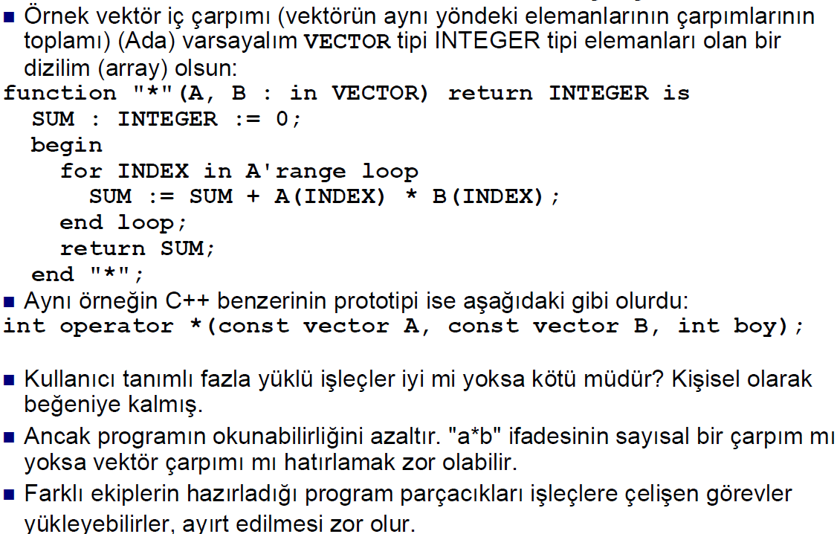
Kullanıcı tanımlı fazla yüklü işleçler

Slide 116
8.6. Kapatmalar (closure)
Kapatma (closure): Bir altprogramın ve referansal platformun nerde tanımlandığıdır
Altprogram rastgele bir yerden çağrılabilir değilse referansal platform gereklidir
Statik-kapsamlı dil yuvalanmış altprogramlara izin vermez kapatmalara ihtiyacı yoktur
Kapatmalara sadece eğer altprogram yuvalanmış kapsamının içindeki değişkene erişebildiği zaman ihtiyaç duyulur ve herhangi bir yerden çağırılabilir
Kapatmaları desteklemek için, bir implemantasyonda (uygulamada) bazı değişkenlere sınırsız ölçüde değer verilebilir (çünkü bir altprogram normalde hayatta olmayan bir değişkene erişebilir)

Slide 117
Fonksiyon argümanı ve kapatmalar
Erişim linkli yürütme zamanı stack
int x = 4;
fun f(y) = x*y;
fun g(h) =
let
int x=7
in
h(3) + x;
g(f);
x
4
f için kod
erişim
f
erişim
g
g için kod
g(f)
erişim
h
x
7
h(3)
erişim
Kapatmadan erişim link kümesi
y
3

Slide 118
Özet: Function Arguments
Use closure to maintain a pointer to the static environment of a function body
When called, set access link from closure
All access links point “up” in stack
May jump past activ records to find global vars
Still deallocate activ records using stack (lifo) order

Slide 119
Return Function as Result
Language feature
Functions that return “new” functions
Need to maintain environment of function
Example
function compose(f,g)
{return function(x) { return g(f (x)) }};
Function “created” dynamically
expression with free variables
values are determined at run time
function value is closure = ⟨env, code⟩
code not compiled dynamically (in most languages)

Slide 120
Example: Return fctn with private state
ML
fun mk_counter (init : int) =
let val count = ref init
fun counter(inc:int) =
(count := !count + inc; !count)
in
counter
end;
val c = mk_counter(1);
c(2) + c(2);
Function to “make counter” returns a closure
How is correct value of count determined in c(2) ?

Slide 121
Example: Return fctn with private state
JS
function mk_counter (init) {
var count = init;
function counter(inc) {count=count+inc; return count};
return counter};
var c = mk_counter(1);
c(2) + c(2);
Function to “make counter” returns a closure
How is correct value of count determined in call c(2) ?

Slide 122
Function Results and Closures
ML
fun mk_counter (init : int) =
let val count = ref init
fun counter(inc:int) = (count := !count + inc; !count)
in counter end
end;
val c = mk_counter(1);
c(2) + c(2);
mk_c
mk_counter
için kod
erişim
c
1
3
mk_counter(1)
erişim
init
1
count
counter
c(2)
erişim
inc
2
Çağırma hücre değerini 3’ten 1’e değiştirir
Counter için
kod

Slide 123
Function Results and Closures
JS
function mk_counter (init) {
var count = init;
function counter(inc) {count=count+inc; return count};
return counter};
var c = mk_counter(1);
c(2) + c(2);
mk_c
mk_counter
için kod
erişim
c
mk_counter(1)
erişim
init
1
count
1
3
counter
c(2)
erişim
inc
2
counter için
kod

Slide 124
Kapatmalar (devam)
C,
void apply_to_A (int(*f)(int),
int A[],int A_size)
{
int i;
for (i=0; I < A_size; i++)
A[i]=f(A[i]);
}
Scheme:
(define apply-to-L (lambda (f l)
(if (null? l) '()
(cons (f (car l)) (apply-to-L f (cdr l))))))
ML:
fun apply_to_L (f, l) =
case l of
nil => nil
| h :: t => f (h) :: apply_to_L(f, t);

Slide 125
Kapatmalar (devam)
Bir JavaScript kapatması:
function makeAdder(x) {
return function(y) {return x + y;}
}
...
var add10 = makeAdder(10);
var add5 = makeAdder(5);
document.write(″add 10 to 20: ″ + add10(20) +
″<br />″);
document.write(″add 5 to 20: ″ + add5(20) +
″<br />″);
- Kapatılması makeAdder tarafından döndürülen adsız işlem

Slide 126
Kapatmalar (devam)
C#
Yuvalanmış bir temsilci kullanarak C# ‘de aynı kapatmayı yazabiliriz
Func<int, int> (return türü) specifies a delegate that takes an int as a parameter and returns and int
static Func<int, int> makeAdder(int x) {
return delegate(int y) {return x + y;};
}
...
Func<int, int> Add10 = makeAdder(10);
Func<int, int> Add5 = makeAdder(5);
Console.WriteLine(″Add 10 to 20: {0}″, Add10(20));
Console.WriteLine(″Add 5 to 20: {0}″, Add5(20));

Slide 127
8.7. Etkinlik Kayıtları
Bir altprogramdaki değerler ve değişkenler için bellek ataması, altprogram çağrıldığı zaman, yani denetim altprograma aktarıldığında yapılır.
ALGOL60 ve izleyen dillerde, altprogramlar arasında parametre iletişimi çalışma zamanındaki belleğin yığıt bölümü aracılığıyla gerçekleşir. Yığıt bellek, yerel değişkenler ve altprogramın çalışması süresince kullanılan parametreler gibi bir altprogram çağrımıyla ilişkili bilgiyi saklamak için kullanılır.
Yığıt, en son giren en ilk çıkar (last in first out, LIFO) mantığında çalışan bir veri yapısı olduğu için ve aynı anda tek bir altprogram etkin olabildiği için, altprogramların çalışma tekniğine uygundur.

Slide 128
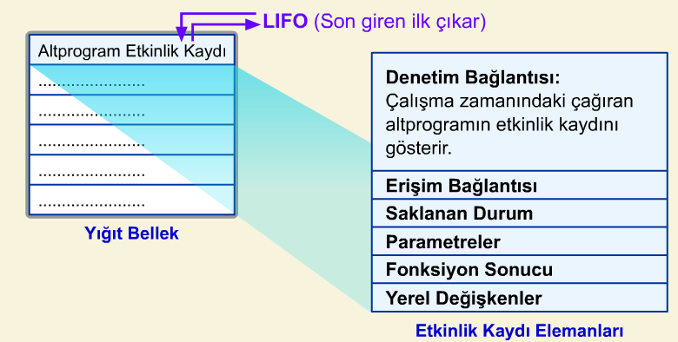
8.7. Etkinlik Kayıtları
Etkin olan her altprogram için yığıt bellekte bir etkinlik kaydı (activation record) oluşturulur.
Altprogramlarda kullanılan yerel değişkenler için her yordama ilişkin etkinlik kaydı kapsamında, yığıt bellekte bellek atanır.
Aşağıdaki şekilde görülen etkinlik kaydı, yerel değişkenler, resmi parametreler ve diğer gerekli bilgi için bellek içerir.

Slide 129
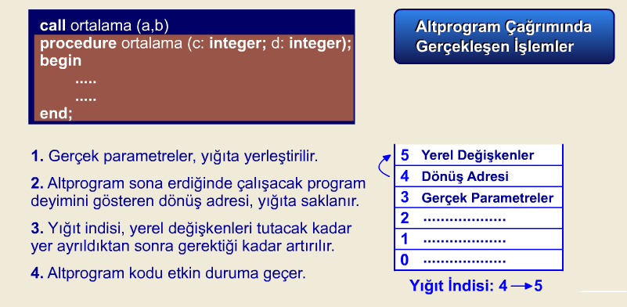
8.7. Etkinlik Kayıtları
Altprogramların çağrılmasında, en önce serbest bırakılacak bellek yeri, en son atanan bellek yeridir.
Pascal ve C'de bir altprogram etkin olunca yerel değişkenler için yığıt bellekte yer ayrılır ve etkinlik bitince de geri verilir. Bir altprogram çağrımında gerçekleşen işlemler aşağıda gösterilmiştir:

Slide 130
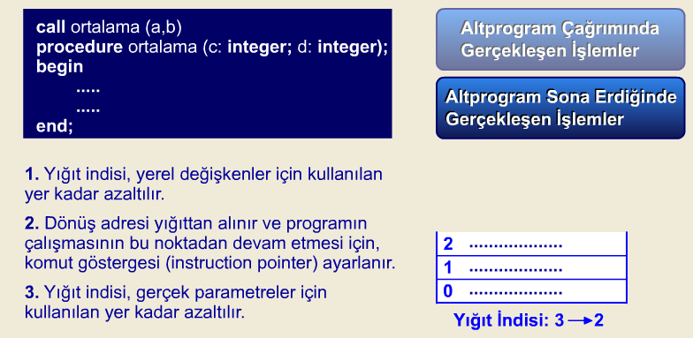
8.7. Etkinlik Kayıtları
Bir altprogram çağrımı sona erdiğinde gerçekleşen işlemler aşağıda gösterilmiştir:

Slide 131
8.8. Özyinelemeli Bir Altprogramın Çoklu Çağrımı
Imperative programlarda yinelemeli yapılara sıklıkla gerek duyulur ve bu amaçla döngüler kullanılır. Ancak matematiksel bir temele dayanan özyineleme de programlama açısından yararlı bir tekniktir.
Bir altprogramı oluşturan deyimlerin her çalışması, altprogramın etkin olması olarak nitelendirilir.
Eğer bir altprogram, kendi altprogram deyimleri içersinden etkin duruma getirilebiliyorsa, özyinelemeli (recursive) olarak adlandırılır.
Özyinelemeli altprogramların aynı anda etkin olan birden çok kopyası olabilir. Bu nedenle özyinelemeli altprogramların bulunduğu programlama dillerinde, her altprogram etkinliğinin ayrı etkinlik kaydı bulunur.
Özyinelemeyi faktöriyel fonksiyonu ile açıklayalım. Faktöriyel fonksiyonunun matematiksel tanımı yandaki şekilde verilmiştir.

Slide 132
8.8. Özyinelemeli Bir Altprogramın Çoklu Çağrımı
C'de Faktöriyel Fonksiyonu:
int fakt (int n)
{
if(n==1) return 1; return n*fact(n-1);
}
Pascal'da Faktöriyel Fonksiyonu:
function fakt(n:integer):integer
begin
if n=0 then fakt:=1 else fakt:=n*fakt(n-1)
end;

Slide 133
8.8. Özyinelemeli Bir Altprogramın Çoklu Çağrımı
Scheme dilinde Faktöriyel Fonksiyonu:
Programlama mantığı olarak özyineli olan ve dolayısıyla döngülerin tamamının yerine özyineli fonksiyon yazıldığı Lisp dilinde ve bu dilin bir türevi olan Scheme dilinde ise aşağıdaki şekilde kodlanabilir:
(define fakt
(lambda (n)
(if (= n 1) 1
(* n (fakt (- n 1))))))
Prolog dilinde Faktöriyel Fonksiyonu:
fakt(1,1).
fakt(N,F) :- N>0, N1 is N-1, fakt(N1,F1), F = N * F1.
Bir programlama dilinin özyinelemeli altprogramları desteklemesi için yığıt dinamik değişkenlere gereksinimi vardır. Çünkü bir altprogram tamamlanmadan aynı altprogram yeniden çağrılmakta ve altprogramın değişkenleri için yeniden bellek atanması gerekmektedir.

Slide 134
8.9. Tip Kontrol Parametreleri (Type checking parameters)
Güvenilirlik için çok önemli olduğu düşünülmektedir
FORTRAN 77 ve orjinal C: yok
Pascal, FORTRAN 90+, Java, ve Ada: daima girektirir
ANSI C and C++: kullanıcıya bırakılmıştır
Prototipler
Nispeten yeni diller Perl, JavaScript, ve PHP tip kontrolünü gerektirmez
In Python ve Ruby, değişkenlerin tipleri yoktur (nesnelerin vardır), yani parametre tip kontrolü mümkün değildir

Slide 135
8.10. Eşyordamlar (Coroutines)
İlk eşyordam kullanan programlama dili Simula 67 dir. Simula sistem simulasyonları (benzetim, gerçek sistemin bilgisayarda benzerini yaparak incelemek) için geliştirilmiştir. Daha sonra kullanan diller BLISS (Wulf et al., 1971), INTERLISP (Teitelman, 1975) ve Modula-2 (Wirth, 1985).
Bir eşyordam (coroutine) birden çok giriş noktası olan ve bunları kendisi kontrol eden, daha önceki kullanılışlarını hatırlayan, çağıranla eşit yetkilere sahip bir program birimidir.
Bu nedenle simetrik kontrol da (symmetric control) da denir.
Bu nedenle eşyordam çağrılmasında sürdür (resume) kullanılır.
Eşyordama ilk giriş başından olur fakat daha sonraki girişler hep bırakılan yerden devam şeklinde olur.
Tipik olarak eşyordamlar birbirlerin tekrar tekrar yürütürler.
Eşyordamlar paralel işlemcili makinelerde yarı koşut zamanlı (quasi-concurrent execution) olarak çalışabilirler.

Slide 136
Eşyordamlar (Coroutines)
(a)
A
B
resume
Ana programdan
resume B
resume A
resume B
resume A
resume B

Slide 137
Eşyordamlar (Coroutines)
(b)
A
B
resume
Ana programdan
resume B
resume A
resume B
resume A

Slide 138
Eşyordamlar (Coroutines)
(c)
A
B
resume
Ana programdan
Birinci resume
resume B
resume A
Takip eden resume

Slide 139
Ödev
Call-by Need’i araştırınız
C ve Java dilleri ile oluşturacağınız programlar için aşağıdaki işlemleri gerçekleştiriniz
a) Altprogramlar oluşturarak parametre aktarım yöntemlerini uygulayınız. Hangi yöntem neden uygulanamadı araştırıp yazınız.
b) Özyinelemeli altprogramlara örnek olarak
N sayısının toplamını
N sayısına kadar fibonacci sayılarının oluşturulmasını yapınız.
Bu hazırladığınız alprogramlarda değişken değerlerinin yığıt mantığına göre nasıl hafızada yer işgal ettiğini şematik olarak gösteriniz.

Slide 140
Özet
Bu bölümde, yazılım mühendisliği açısından altprogramlar ve altprogramların genel özellikleri incelenmiştir.
Bu kapsamda; Parametreler, Parametre Aktarım Yöntemleri, Programlama Dillerinde Parametre Aktarımı, Parametre Aktarımında Tip Denetimi, Etkinlik Kayıtları, Özyinelenemeli Bir Altprogramın Çoklu Çağrımı ve Yüklenmiş Altprogramlar açıklanmıştır.

Slide 141
Kaynaklar
Roberto Sebesta, Concepts Of Programming Languages, International 10th Edition 2013
David Watt, Programming Language Design Concepts, 2004
Michael Scott, Programming Languages Pragmatics, Third Edition, 2009
Zeynep Orhan, Programlama Dilleri Ders Notları
Mustafa Şahin, Programlama Dilleri Ders Notları
Ahmet Yesevi Üniversitesi, Uzaktan Eğitim Notları
Erkan Tanyıldızı, Programlama Dilleri Ders Notları
David Evans, Programming Languages Lecture Notes
O. Nierstrasz, Programming Languages Lecture Notes
Giuseppe Attardi, Programming Languages Lecture Notes
John Mitchell, Programming Languages Lecture Notes

